Slide 1
WiFiやBluetoothを用いたスマート無線タグシステム SNFC（Smart Narrow Field Communication）に関する研究
福田・中西・久住・アシル研究室
知的情報システム工学コース
修士2年 2IE12066S 園田 侑輝

Slide 2
目次
研究背景
提案システム
実証実験
実験結果・評価
まとめ

Slide 3
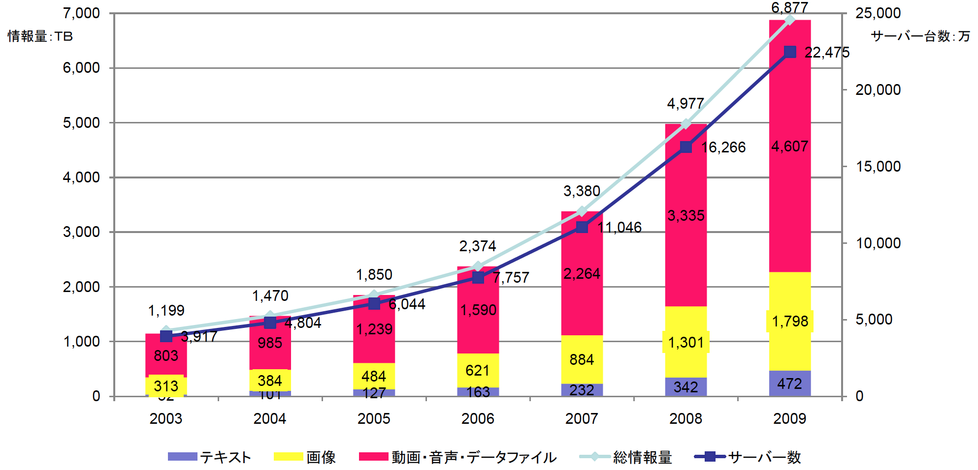
背景
インターネット上のコンテンツ量は年々増加
アクセス方法
・ 検索サービス
・ O2Oサービス
O2O（Online to Offline）
実世界からネット上のデジタルコンテンツへダイレクトリンク
図1）検索エンジンがインターネット上で検索可能な情報量
出典：総務省 「インターネット検索エンジンの現状と市場規模等に関する調査」

Slide 4
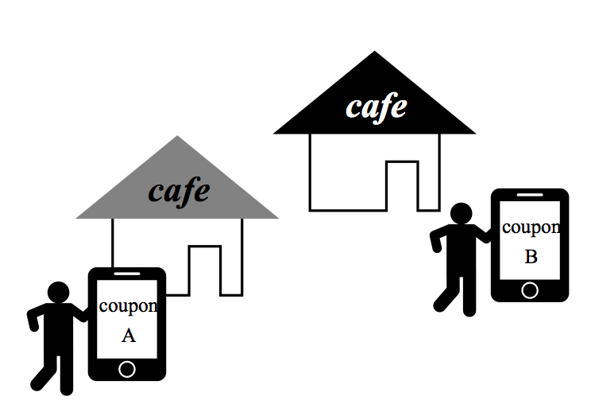
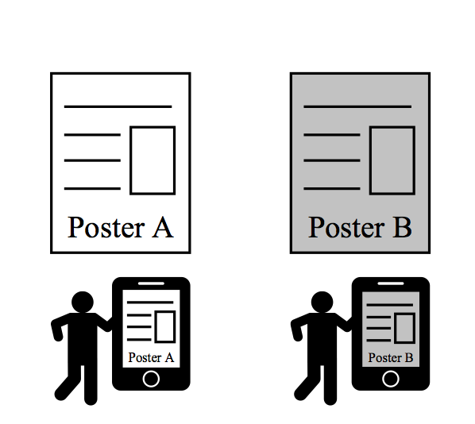
O2Oのイメージ
ユーザの実世界での行動や情報を元にデジタルコンテンツへ導く
Case. 1
Case. 2
ユーザの位置に応じた情報を配信
ポスターのデジタルデータを取得

Slide 5
O2Oに関する諸技術
実世界からインターネット上へのダイレクトリンクを実現する技術
ココを解決
位置ベースの技術
メディアベースの技術
GPS（Global Positioning System）
スマートフォンに標準搭載
欠点：屋内では利用できない
WiFiを使った屋内位置推定技術
フロアや会場の絶対位置
欠点：事前学習が必要
欠点：導入コスト高
QRコード
印刷するだけ（導入コスト低）
欠点：読み取りに近接，一度に一人
NFC（Near Field Communication）
タッチ操作で読み取り可能
欠点：読み取りに近接，一度に一人
欠点：iPhoneは非搭載
Notes:
エリアマップ上の

Slide 6

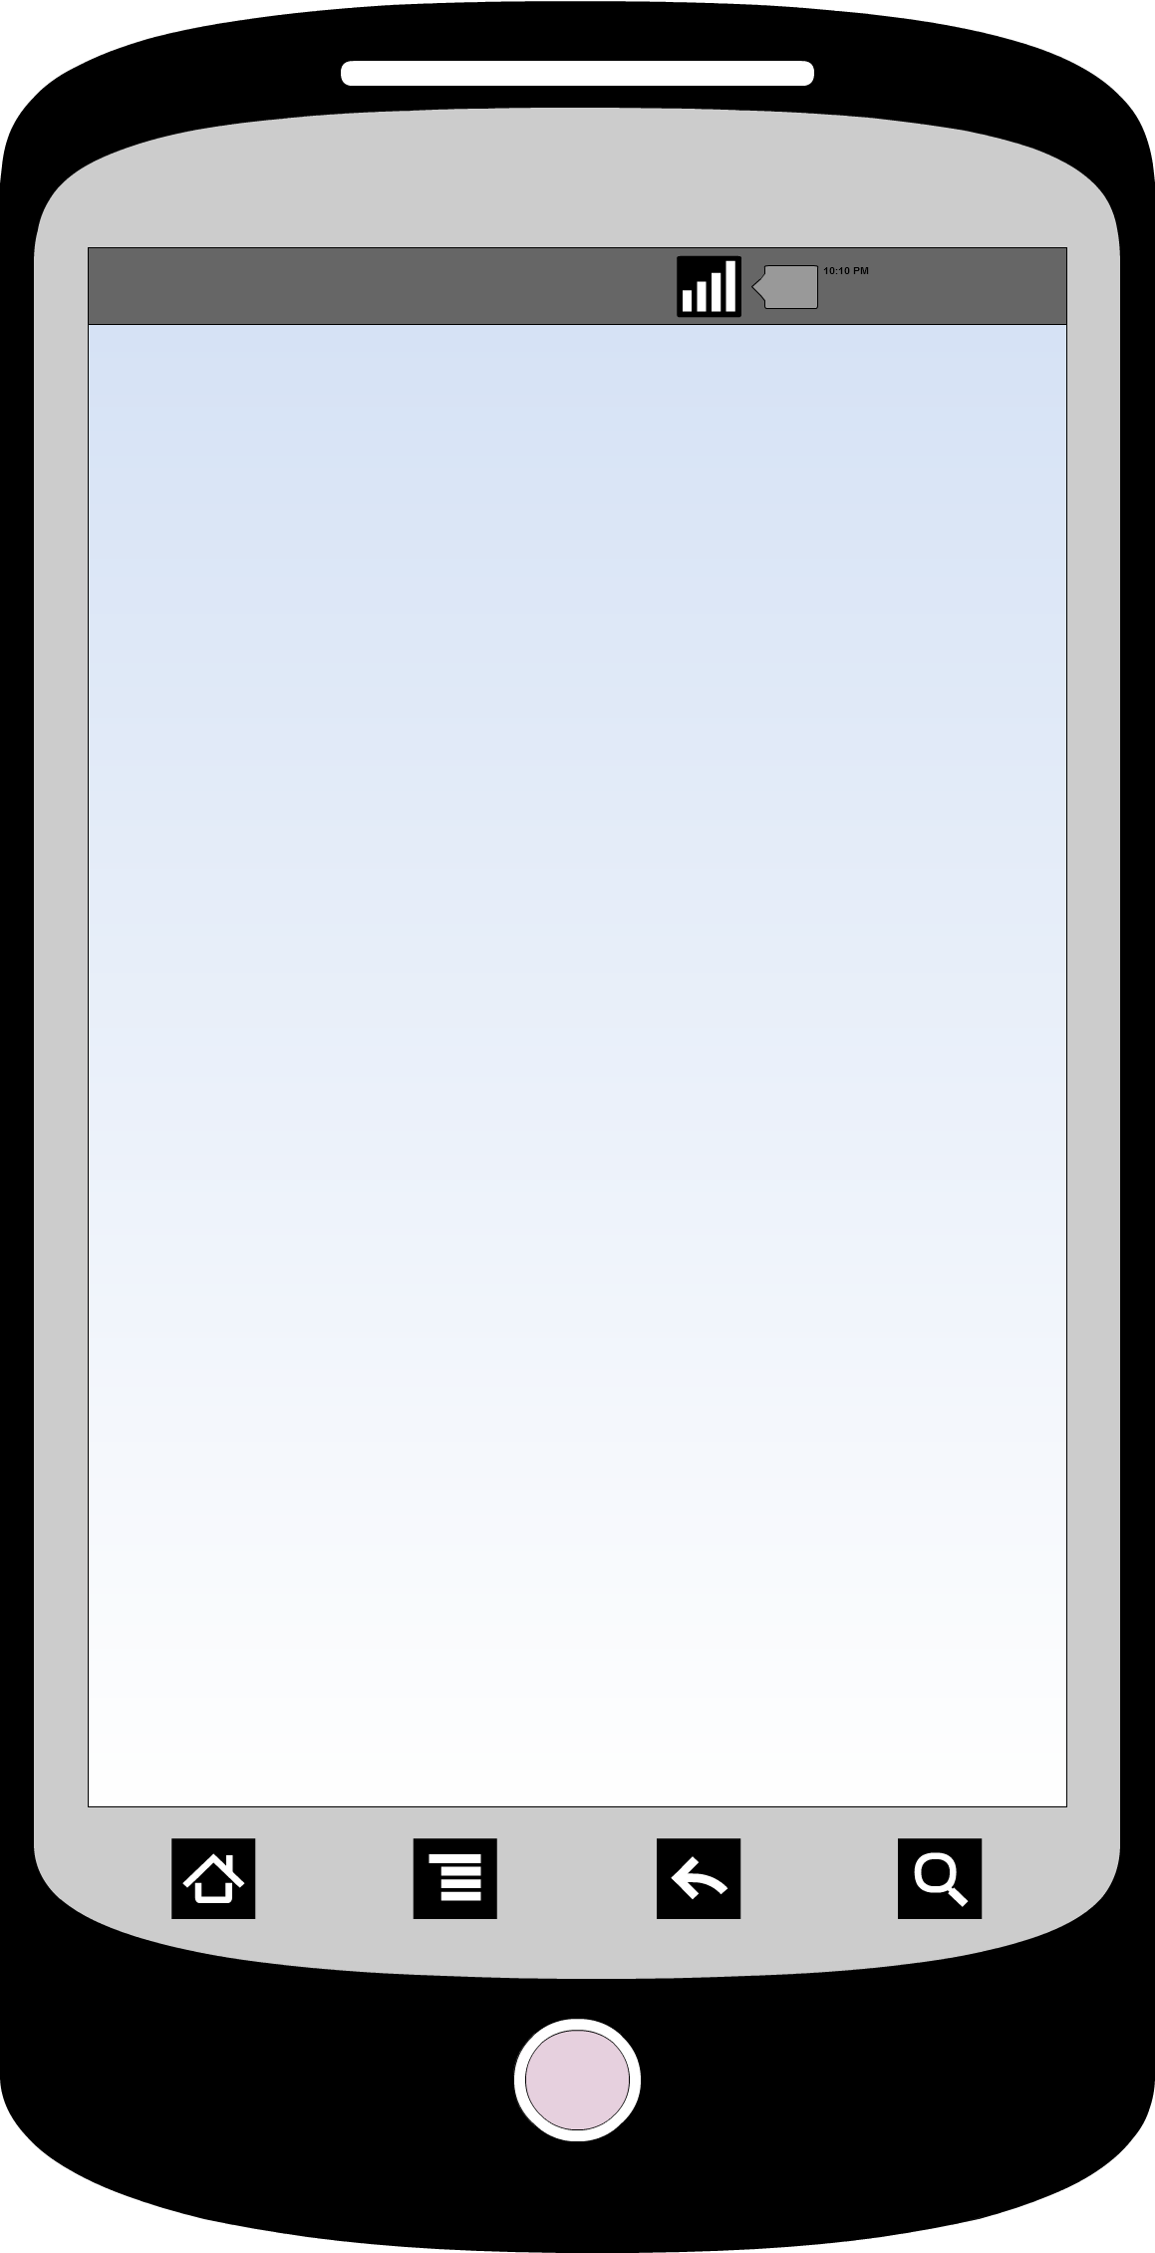
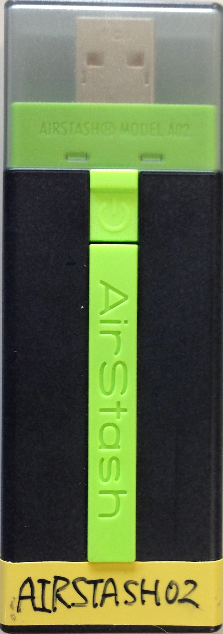
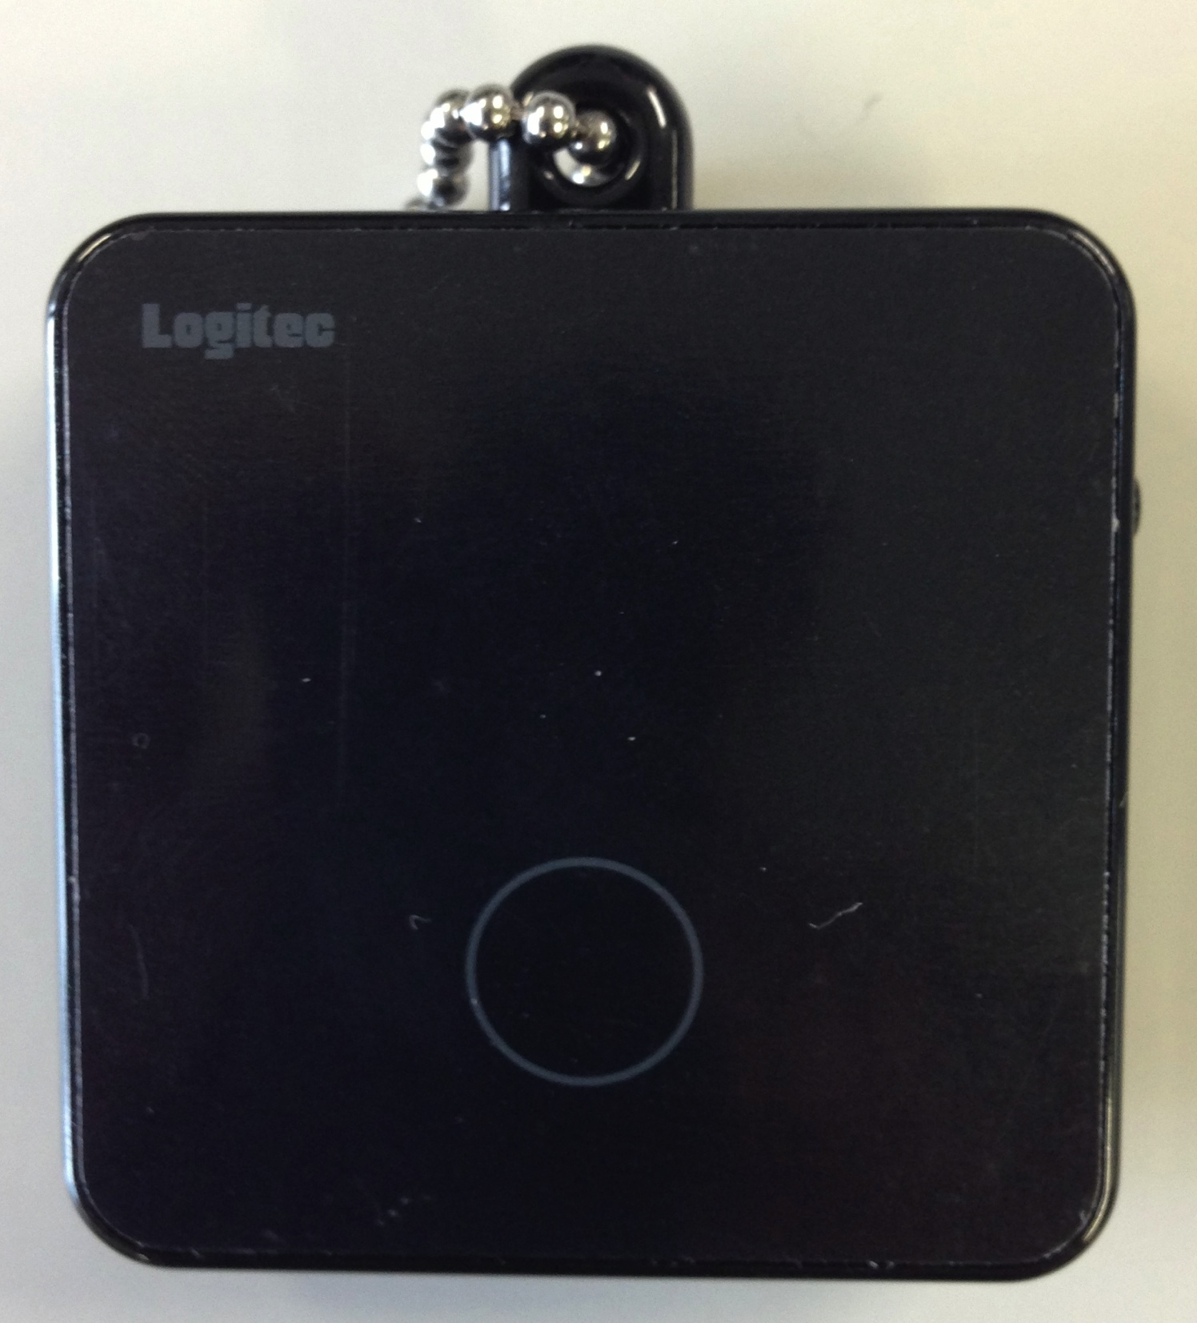
提案システム
SNFC（Smart Narrow Field Communication）
WiFiやBluetoothの電波情報を無線タグとして利用するメディアベースのO2Oシステム
タグ情報
SSID（Service Set Identifier）
MACアドレス
Tag
Reader
スキャン
従来技術との比較
 | 読み取り | 利用人数
QRコード/NFC | 近接 | 一度に１人
SNFC | 電波範囲内 | 一度に複数人
WiFi機器
Bluetooth機器
スマートフォン
（iPhone，Android）
Android： WiFi機器がタグ
iPhone： Bluetooth機器がタグ

Slide 7
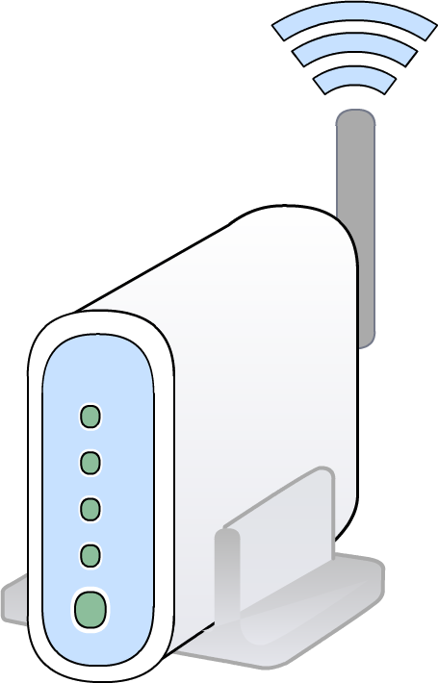


SNFCのデータフロー
SNFCでは２つの動作を行う
スマートフォン
タグ（WiFi/Bluetooth）
サーバ
アプリ起動
スキャン開始
スキャン
タグの登録
タグ情報とコンテンツURLを紐付け
サーバで管理
タグの読み取り
タグ認識可能エリアでアプリ起動
タグに紐付いたコンテンツの取得
タグ情報取得
・SSID
・MACアドレス
・RSSI
結果
問い合わせ
スキャン結果
アップロード
該当コンテンツ
コンテンツURL取得
URLにアクセス
スマホ上で
表示
データ
インターネット
図2）タグ読み取りの流れ

Slide 8
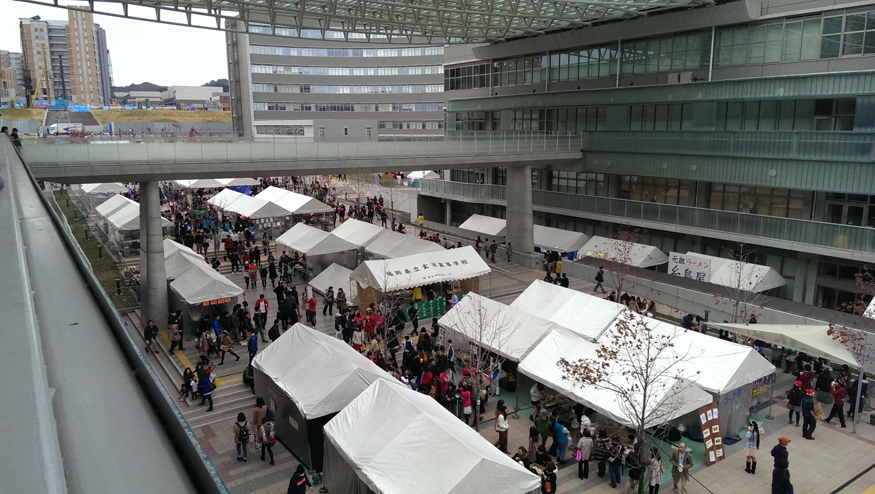
実証実験
九大祭でのSNFC実証実験
目的： 実環境で動作させ，SNFCの実現可能性を示す
ユーザ利用データの収集，及び分析
実験環境
開催日： 2013年11月23日，24日
会場： センターゾーン，センター2号館
教室企画： 約40団体
テント企画： 約200団体
ステージ： メイン，イースト
対象端末: Android/iOS
図3）九大祭の様子（センターゾーン）

Slide 9
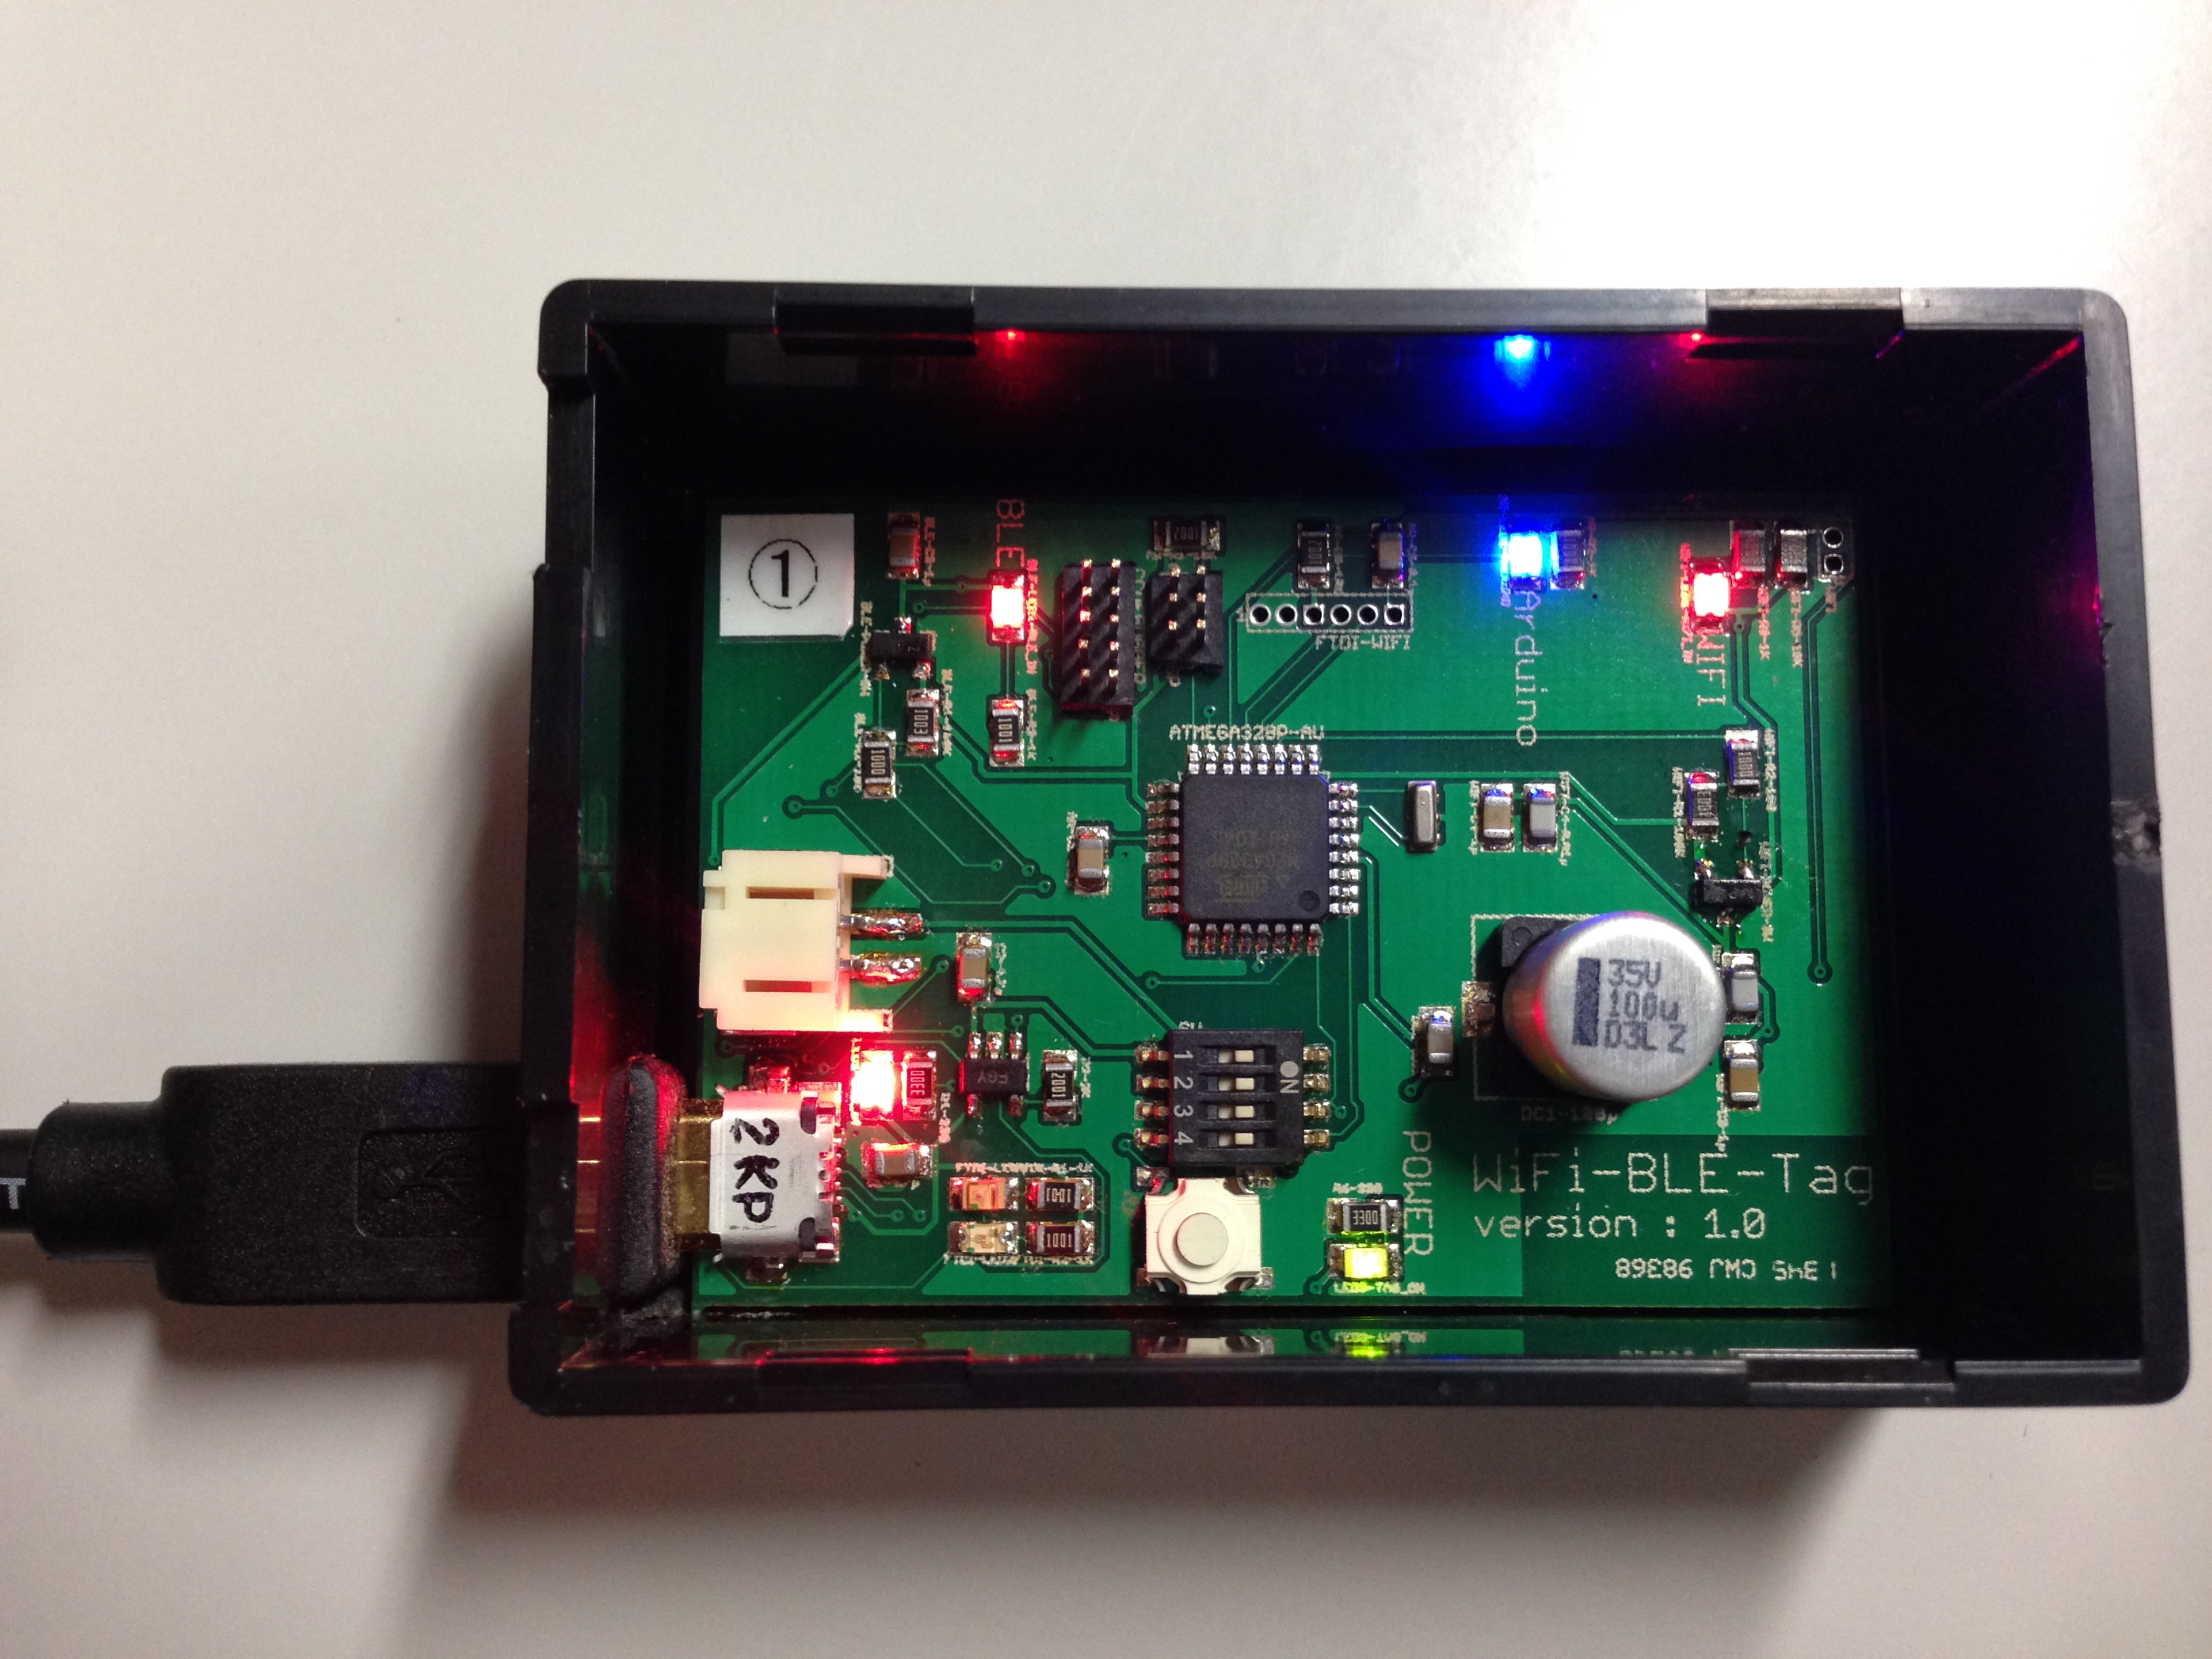
使用したタグ
表1）タグの種類と導入数
 | WiFi | Bluetooth
屋内（教室） | kitenet | WiFi-BLE-Tag（16個）
屋外（テント） | WiFi-BLE-Tag（9個） | WiFi-BLE-Tag（9個）
学内無線LAN（kitenet）
ほぼ全ての教室に設置
WiFi-BLE-Tag
WiFi，Bluetoothの両電波を発信
45mm × 65mm × 25mm と小型
WiFi： Gainspan GS1011MEPS
Bluetooth： Bluegiga BLE112
会場の全域をカバーするように配置
⇒ユーザのコンテンツ取得のストレスを減らす
図4）WiFi-BLE-Tag

Slide 10
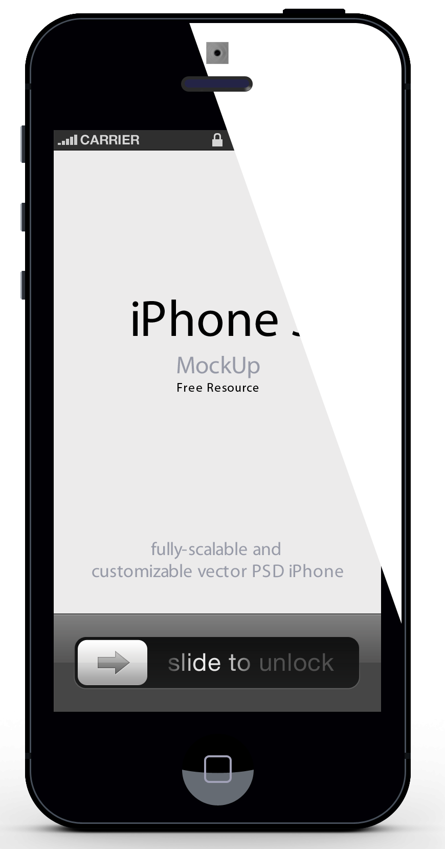

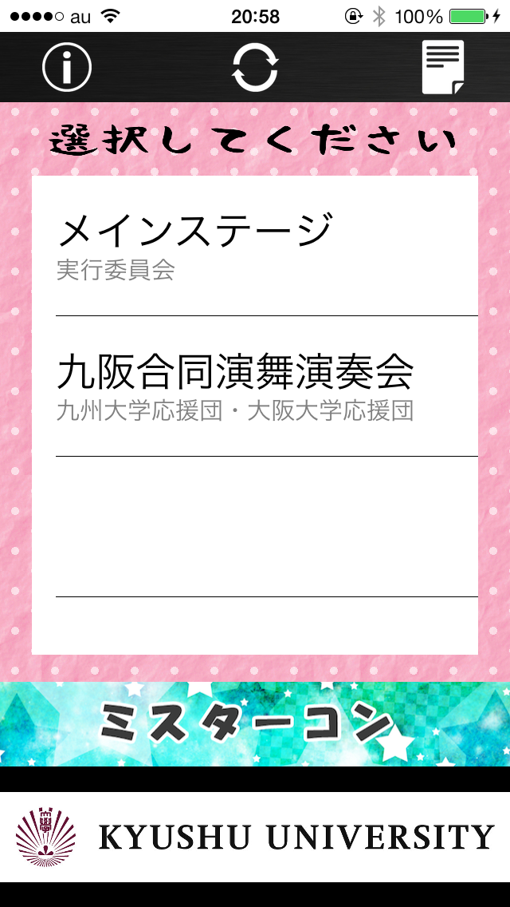
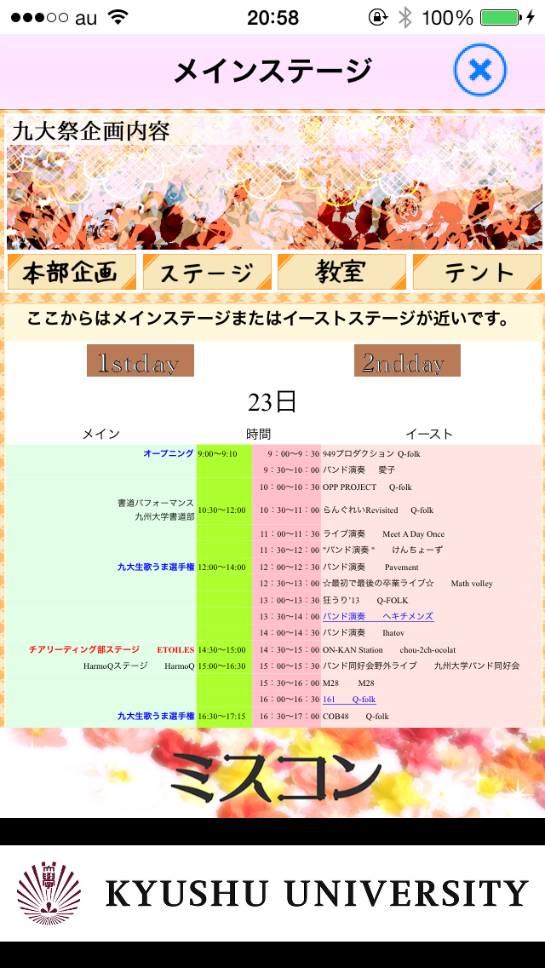
アプリケーション
タグの読み取り
iOS：Bluetoothスキャンを利用
Android：WiFiスキャンを利用
利用データの収集
GPS及び各種センサ（Android）
スキャンされた時間
取得されたコンテンツ数
選択されたコンテンツとその優位度
一度のスキャンで認識したタグの種類
起動・スキャン
コンテンツ一覧
コンテンツ選択
図5）画面遷移
※優位度：受信信号強度（RSSI）によって付ける（後述）

Slide 11
実験結果・評価
表2）ユーザ利用データ（件数）
2日間のユーザ利用データ
コンテンツを取得できなかった
⇒会場外でのスキャンが多数
コンテンツを取得できた
⇒全体の約66%以上
コンテンツの見え方
会場全体をカバーするタグ配置
⇒一度に複数コンテンツの取得
スキャン回数
実環境で，SNFCによるネット上へのダイレクトリンクが実現できた
コンテンツ数
図6）一度のスキャンで見えたコンテンツ数

Slide 12
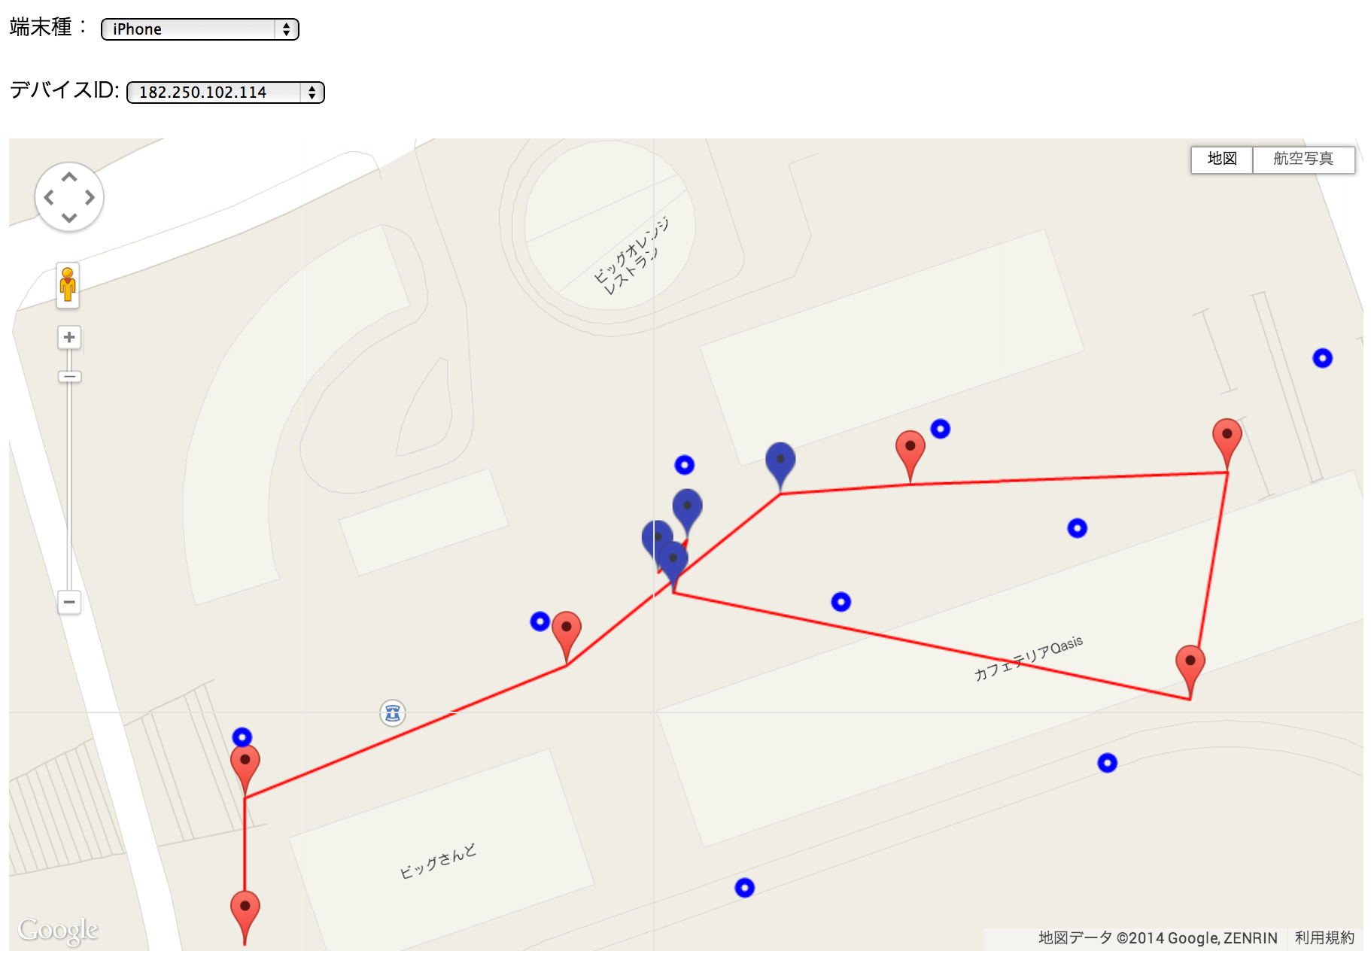
スキャンデータのマッピング
位置情報付きスキャンのマッピング
・ 青丸：タグの設置位置
・ ピン（赤）：スキャン位置
・ ピン（紫）：コンテンツ選択
・ 赤線：スキャンの時系列
特定ユーザの動き
いつ，どこで，どのコンテンツ
図7）あるユーザのスキャンデータ

Slide 13
優位度
優位度：
一度のスキャンでRSSIの高いコンテンツ（タグ）から順につける
優位度が高いほど，リストの上位にくる
優位度が高いほど，ユーザに相対的に近い
選択されたコンテンツ
優位度上位3位までが全体の約93%
上から順に付ける
選択回数
優位度によるコンテンツ推奨は有効
優位度
図8）各優位度に対するコンテンツ選択回数

Slide 14
まとめ
実世界からインターネット上へのダイレクトリンクの必要性
既存の技術
位置ベース： 屋内利用不可，導入コスト高
メディアベース： 読み取りに近接，一度に一人のみ
SNFCの提案
WiFiやBluetoothの電波情報をタグとして利用するメディアベースのO2Oシステム
実証実験
九大祭でSNFCの導入（2日間）
実環境でのSNFCの動作を確認
利用データからユーザの動きや優位度によるコンテンツ推奨の有効性
今後の課題
タグ登録時のセキュリティを考慮する

Slide 15
九大祭会場（センターゾーン）
: WiFi-BLE-Tagの位置
ビッグ
オレンジ
駐輪場
駐輪場
比文・言文教育棟
^{U-1}
^{U-4}
^{U-5}
^{U-6}
センター１号館
比文事務棟
^{U-2}
^{U-7}
^{H-9}
^{U-3}
^{U-8}
^{案}
^{内}
^{所}
^{A-1}
^{A-2}
^{A-3}
^{A-4}
^{U-9}
^{H-1}
^{H-2}
^{H-3}
^{H-4}
^{H-5}
^{H-6}
^{H-7}
^{H-8}
仮設グラウンド
40m
メイン
ステージ
^{B-1}
^{B-2}
^{C-1}
^{C-2}
^{D-1}
^{D-2}
^{E-1}
^{E-2}
^{F-1}
^{F-2}
^{F-3}
^{F-4}
^{F-5}
^{A-5}
^{A-6}
^{A-7}
^{A-8}
^{A-9}
^{A-10}
^{案}
^{内}
^{所}
^{B-3}
^{B-4}
^{C-3}
^{C-4}
^{D-3}
^{D-4}
^{E-3}
^{E-4}
^{F-6}
^{F-7}
^{F-8}
^{F-9}
^{F-10}
イースト
ステージ
^{A-11}
^{A-12}
^{A-13}
^{A-14}
^{A-15}
^{A-16}
^{B-5}
^{B-6}
^{C-5}
^{C-6}
^{D-5}
^{D-6}
^{D-7}
^{E-5}
^{E-6}
^{G-1}
^{G-2}
^{G-3}
^{G-4}
^{G-5}
^{G-6}
^{G-7}
^{G-8}
^{G-9}
^{G-10}
^{G-11}
200m
テニスコート
^{K-1}
^{K-2}
^{K-3}
^{K-4}
^{T-1}
^{T-2}
生活支援施設
ビッグさんど
^{T-5}
センター２号館
^{T-4}
^{T-6}
^{J-1}
^{J-2}
^{T-7}
総合体育館
^{J-3}
^{J-4}
^{J-5}
^{J-6}
^{J-7}
^{S-1}
^{S-2}
^{S-3}
^{S-4}
^{S-5}
^{S-6}
^{S-7}
^{S-8}
^{S-9}
^{S-10}
^{S-11}
^{S-12}
^{S-13}
^{S-14}
^{S-15}
^{S-16}
^{S-17}
^{S-18}
^{S-19}
^{S-20}
^{S-21}
^{S-22}
^{S-23}
^{S-24}
^{S-25}
^{S-26}
^{S-27}
^{S-28}
^{S-29}
^{S-30}
^{S-31}
^{S-32}
^{S-33}
池

Slide 16
1F
タグIDと設置場所
タグの利用範囲
2102
2103
2104
2101
2106
2105
2F
120m
2206
2207
2208
2209
2210
2211
2212
2213
2205
2204
2203
2202
2201
2216
2215
2214
九大祭会場（センター２号館）
: WiFi-BLE-Tag位置

Slide 17
3F
タグIDと設置場所
2302
2303
2304
2305
2306
2307
2308
2309
2301
2310
4F
120m
2402
2403
2404
2405
2406
2407
2408
2401
2409
九大祭会場（センター２号館）
: WiFi-BLE-Tag位置

Slide 18
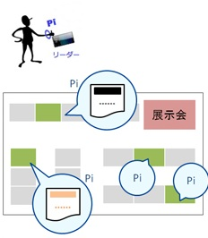
NFCを用いたO2O事業
LinkPlace for Exhibition
凸版印刷社が開発したO2Oシステム
展示会で展示物の資料をEvernoteに保存できる
システム
・ユーザは自身のEvernoteアカウント
の情報が入ったICチップをリストバン
ドとして装着
・展示物の前に設置しているICリーダ
にリストバンドをかざすことで自身の
Evernoteに資料が保存される
出典：http://www.toppan.co.jp/news/newsrelease1395.html

Slide 19
位置情報を用いたO2O事業
GPS，IMES[7]，無線LAN等による位置推定を用いたO2O
Smart infospot
フロア内にWi-Fiルータを設置し，無線LANによる位置推定を行い，ユーザの位置に応じたコンテンツをPush配信する
絶対座標による測位
導入
博物館，展示会のナビゲーション
http://www.slideshare.net/MochaKona/smartinfospot-9790753

Slide 20
iBeacon
リージョン監視
Beaconエリアへの入場，退場イベント検知
バックグラウンドでも◯ ⇒ アラートは可
レージング
Beacon距離測定
具体的なものは分からない（Near，Far）
バックグラウンドは×
ただのトリガーでしかない。イベント時に何をさせるかはアプリ次第。
例）タグの検知をibeaconで，その後のコンテンツ取得はSNFCなど

